Slide 1

算法训练营
主讲老师：陈小玉
著作：《趣学算法》《趣学数据结构》
《算法训练营：海量图解+竞赛刷题》（入门篇、进阶篇）

Slide 2
树堆
二叉搜索树满足中序有序性，输入序列不同，创建的二叉搜索树也不同，在最坏的情况下（只有左子树或只有右子树）会退化为线性。
在二叉搜索树中，插入、查找、删除等操作的效率与树高成正比，因此尽可能通过调平衡压缩树高。平衡二叉树有很多种，如AVL、Treap、Splay、SBT、红黑树等。
Treap指Tree+heap，又叫作树堆，满足二叉搜索树和堆两种性质。

Slide 3
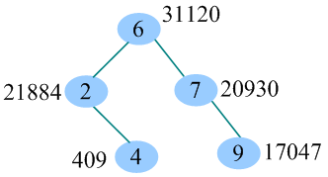
树堆
构建Treap过程中，给每个节点都附加一个随机数作为优先级，该优先级满足堆性质（最大堆或最小堆均可，在此以最大堆为例，根的优先级大于左右子节点），数值满足二叉搜索树性质（中序有序性，左子树小于根，右子树大于根）。

Slide 4
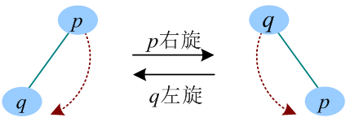
树堆
1．右旋和左旋
Treap需要两种旋转操作：右旋和左旋。

Slide 5
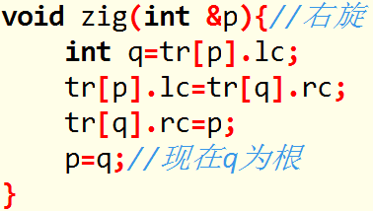
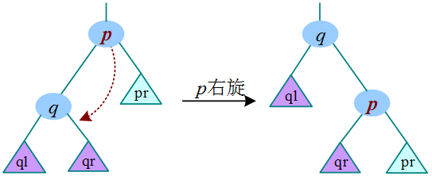
树堆
（1）右旋（zig）。节点p右旋时，会携带自己的右子树，向右旋转到q的右子树位置，q的右子树被抛弃，而p右旋后左子树正好空闲，将q的右子树放在p的左子树位置，旋转后的树根为q。

Slide 6
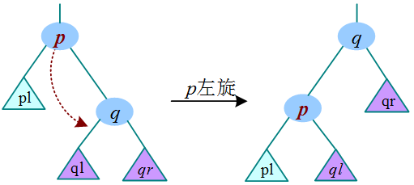
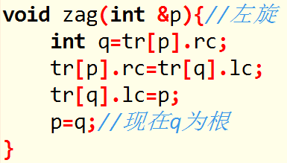
树堆
（2）左旋（zag）。节点p左旋时，携带自己的左子树，向左旋转到q的左子树位置，q的左子树被抛弃，此时p左旋后右子树正好空闲，将q的左子树放在p的右子树位置，旋转后的树根为q。

Slide 7
树堆
2. 插入
Treap的插入操作和二叉搜索树一样，首先根据有序性找到插入位置，然后创建新节点插入到该位置。创建新节点时，给该节点附加一个随机数作为优先级，自底向上检查该优先级是否满足堆性质，若不满足，则需要右旋或左旋，使其满足堆性质。

Slide 8

树堆
例如，在下面树堆中插入元素8，假设8的随机数优先级为25016。

Slide 9
树堆
3. 删除
找到待删除节点，将该节点向优先级大的子节点旋转，一直旋转到叶子，删除叶子。实际上，当该节点有一个孩子为空时，直接用另一个孩子代替（子承父业）即可。

Slide 10
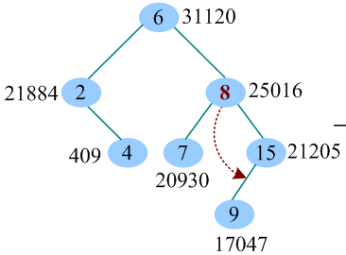
树堆
例如，在树堆中删除元素8。

Slide 11
树堆
算法实现

Slide 12
树堆
算法分析
时间复杂度：在树堆中，每次插入和删除的时间复杂度均为O(logn)。
空间复杂度：空间复杂度为O(n)。

